Slide 1
Деловые коммуникации РОССИИ

Slide 2
план
Определение деловых коммуникаций
Историческое влияние на деловые коммуникации
Культурные особенности
Современные тенденции и технологии
Межкультурные коммуникации

Slide 3

Что такое деловые коммуникации?

Slide 4
Что такое деловые коммуникации?
Деловые коммуникации - обмен информацией между людьми или коллективами, преследующее профессиональные цели

Slide 5

Историческое влияние
Централизованное управление
Формальности и бюрократия
Дефицит международных коммуникаций
Переход к рыночной экономике
Роль личных связей

Slide 6
КУЛЬТУРНЫЕ ОСОБЕННОСТИ
Иерархия и важность статуса
Формальности и этикет
Установление личностных отношений => Доверие
Влияние государства как участника переговоров

Slide 7

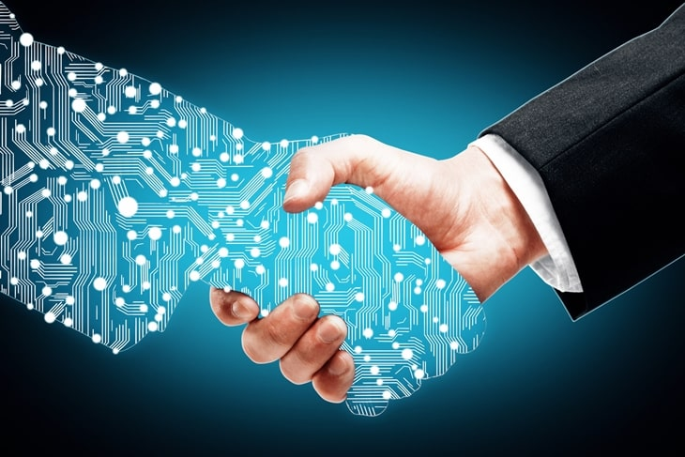
Современные тенденции
Информационные Технологии
Цифровизация

Slide 8
Межкультурные коммуникации
Одна из особенность русского человека – прямолинейность
Приоритет «дружеских» коммуникаций над чисто формальными
Адаптация к иностранным методам коммуникации
Особенности отношения с учетом исторического контекста

Slide 9
Спасибо За внимание

